Slide 1
Mô hình dự đoán giá nhà
MINDX-DA-GEN11
Đào ĐỨc Hiếu

Slide 2
Giới thiệu
Dữ liệu được lấy từ nguồn công khai (kaggle)
Dữ liệu bao gồm thồng tin về:
ID: mã nhà
Time: thời gian đăng bài
Price: Giá nhà
Bedroom: số lượng phòng ngủ
Bathrooms: số lượng nhà vệ sinh
sqft_living: diện tích sống
sqft_lot: diện tích lô đất
Floors: số tầng
WaterFront: tầm nhìn ra sông
View: tầm nhìn
Condition: vị trí
Grade: cấp độ thiết kế
Sqft_basement: Không gian nội thất trên mặt đất
Yr_built: năm xây dựng
yr_renovated: năm sửa chữa
Zipcode: mã bưu chính
Lat: vĩ độ
Long: kinh độ
sqft_living15: diện tích sống gần với 15 nhà gần nhất
sqft_lot15: diện tích lô đất gần với 15 nhà gần nhất

Slide 3
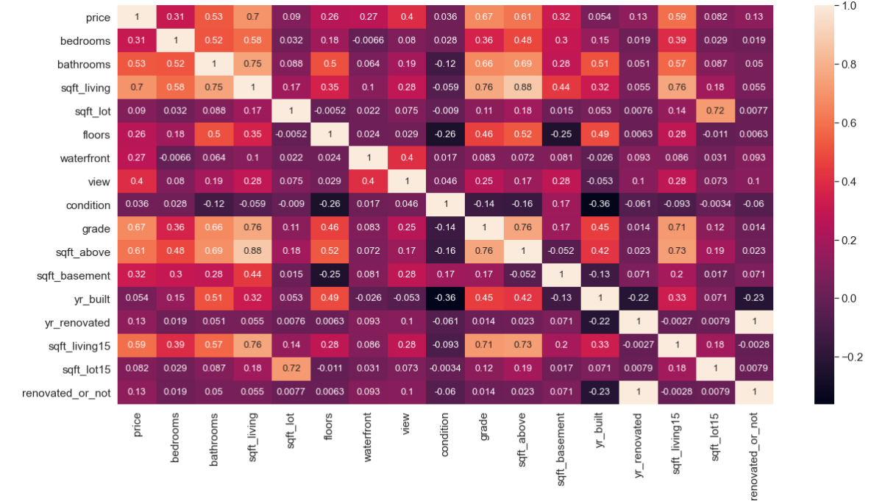
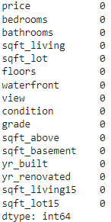
Xử lý dữ liệu Loại bỏ một số cột không cần thiết
Các cột bị xóa bỏ
id, date, zipcode, lat, long
Kiểm tra giá trị null của tập dữ liệu
Kiểm tra độ tương qua giữa các biến

Slide 4
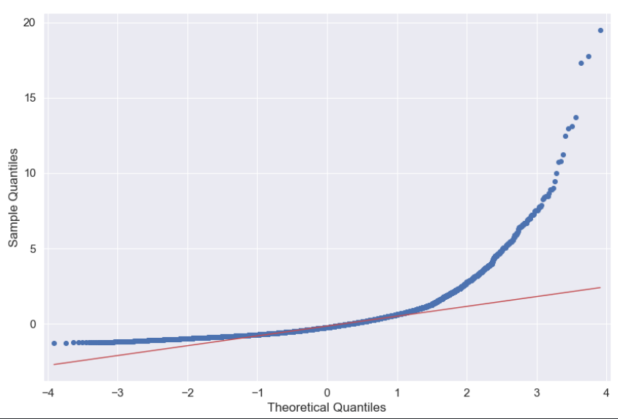
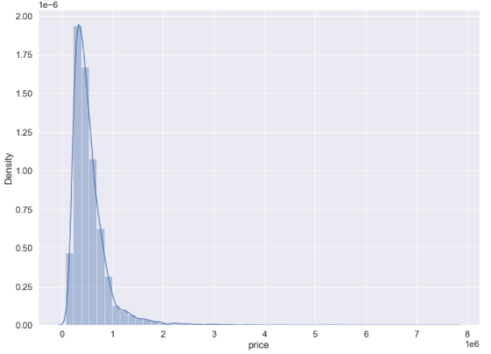
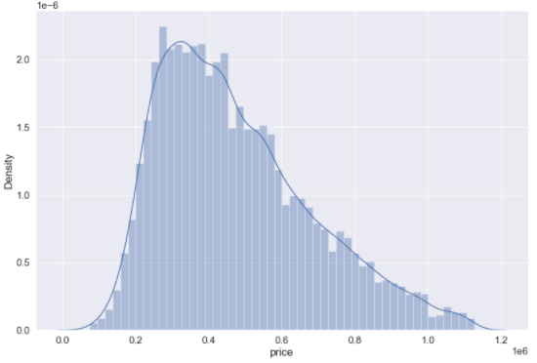
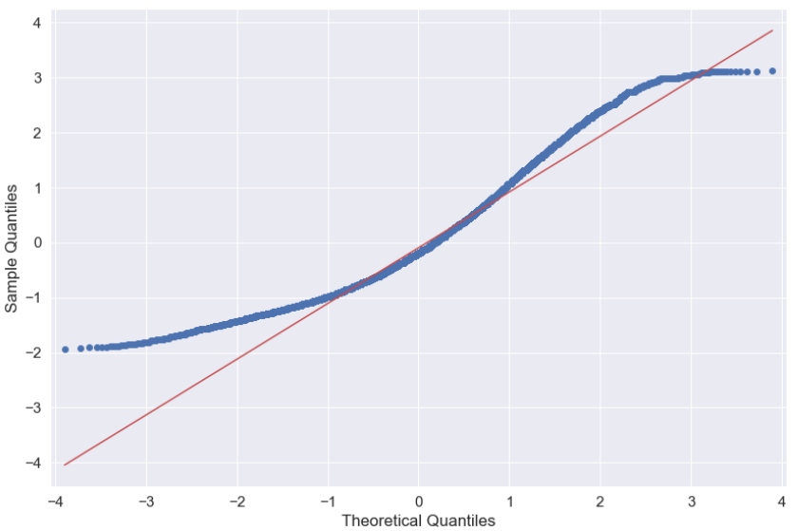
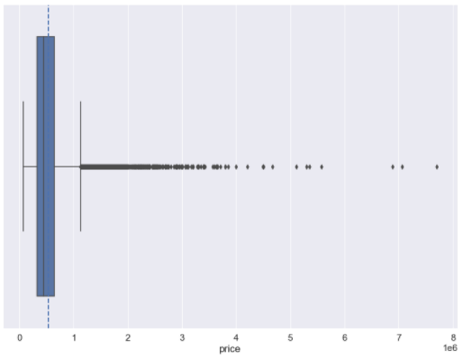
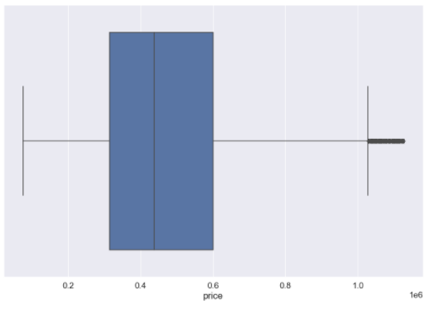
Xử lý dữ liệu Xử lý giá trị cột price
Kiểm tra và loại bỏ các giá trị price outline
Loại bỏ outline giúp giá trj price trở nên tuyến tính hơn

Slide 5
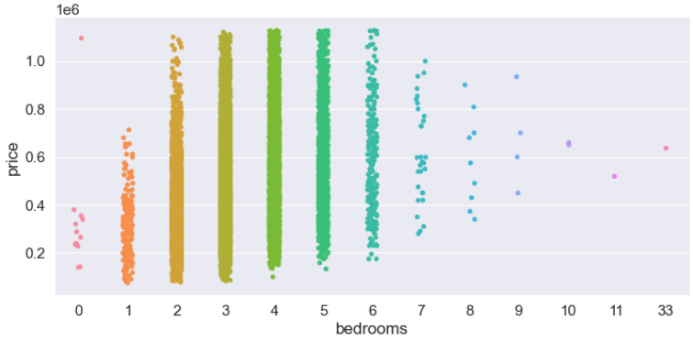
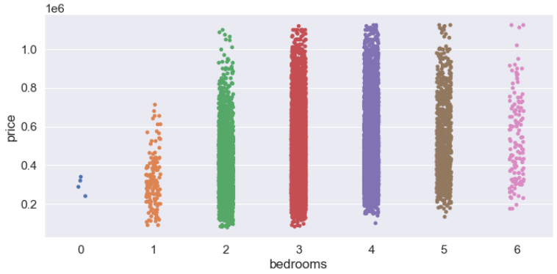
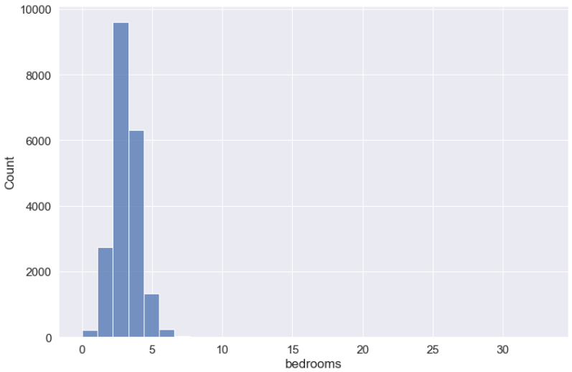
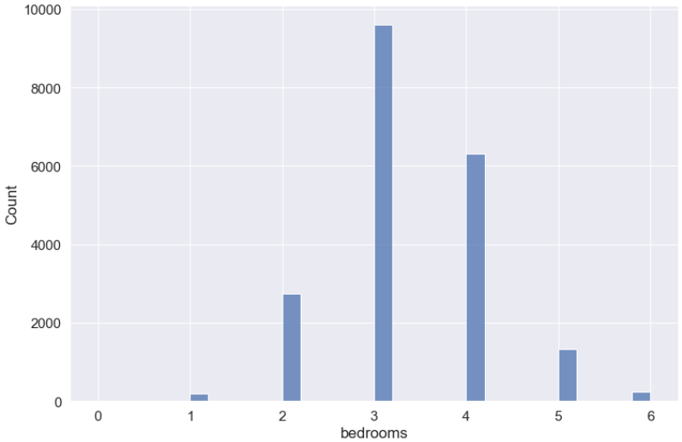
Xử lý dữ liệu Xử lý giá trị bedrooms
Kiểm tra và loại bỏ các giá trị outline

Slide 6
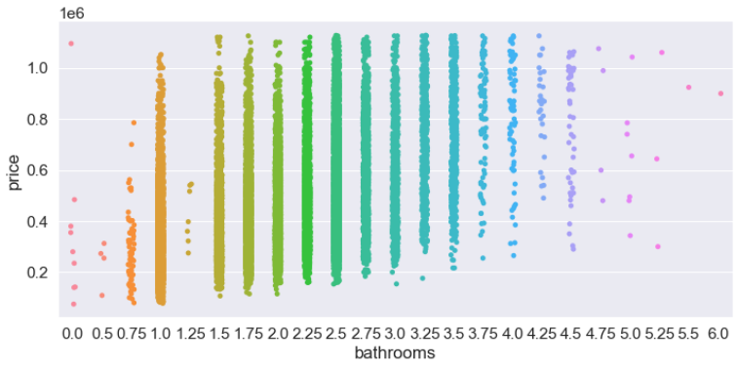
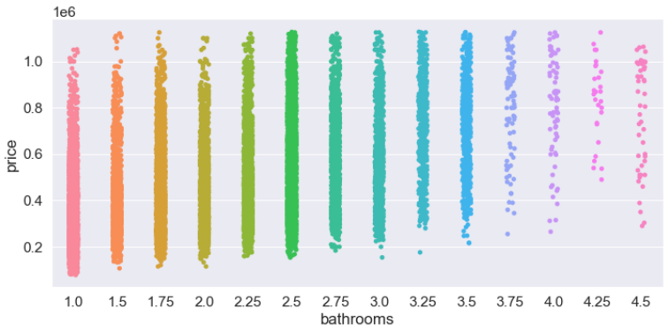
Xử lý dữ liệu Xử lý giá trị bArooms
Kiểm tra và loại bỏ các giá trị outline

Slide 7
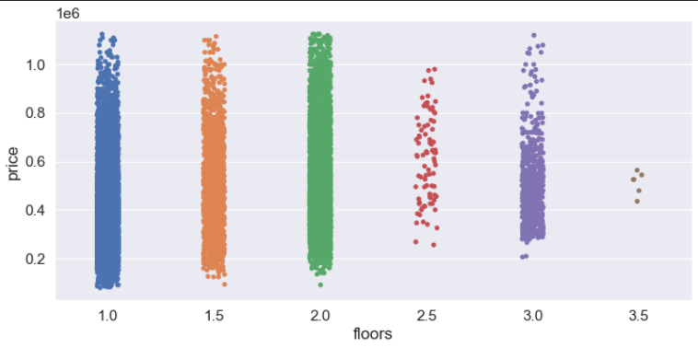
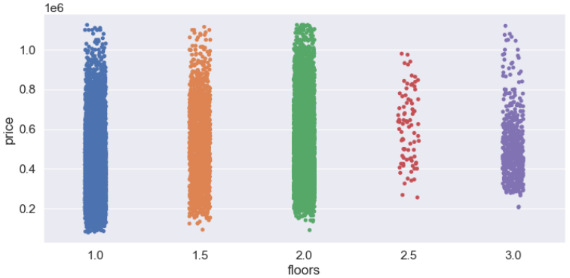
Xử lý dữ liệu Xử lý giá trị tại các cột floors
Kiểm tra và loại bỏ các giá trị outline

Slide 8
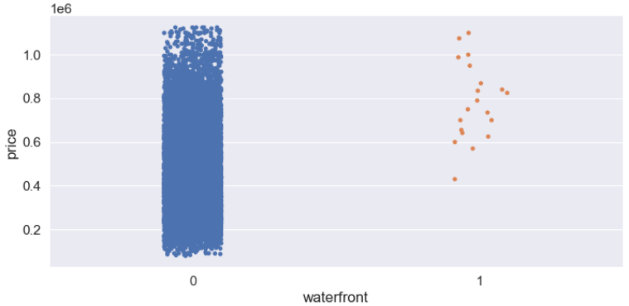
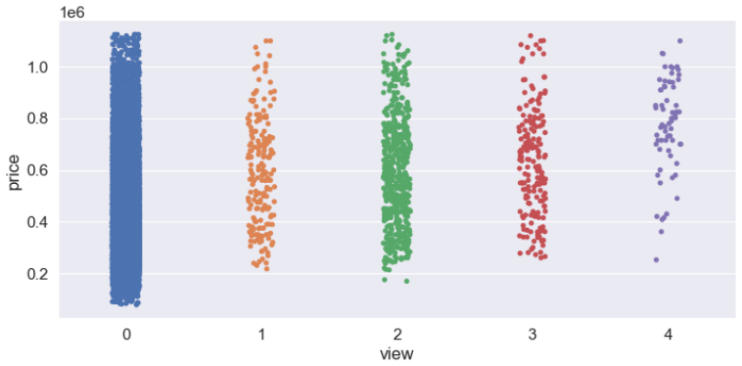
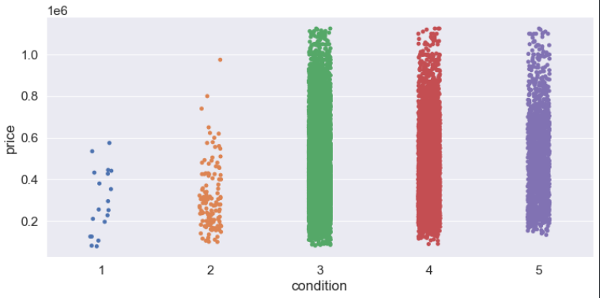
Xử lý dữ liệu giá trị tại các cột waterfont, view, condition
Biểu diễn các giá trị tại fearture tại 2 cột:

Slide 9
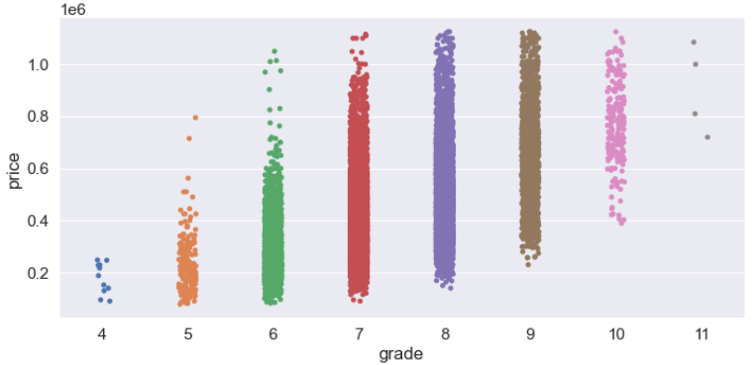
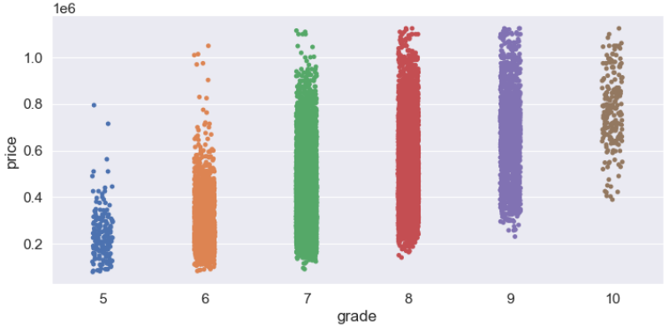
Xử lý dữ liệu Xử lý giá trị tại các cột grade
Kiểm tra và loại bỏ các giá trị outline

Slide 10
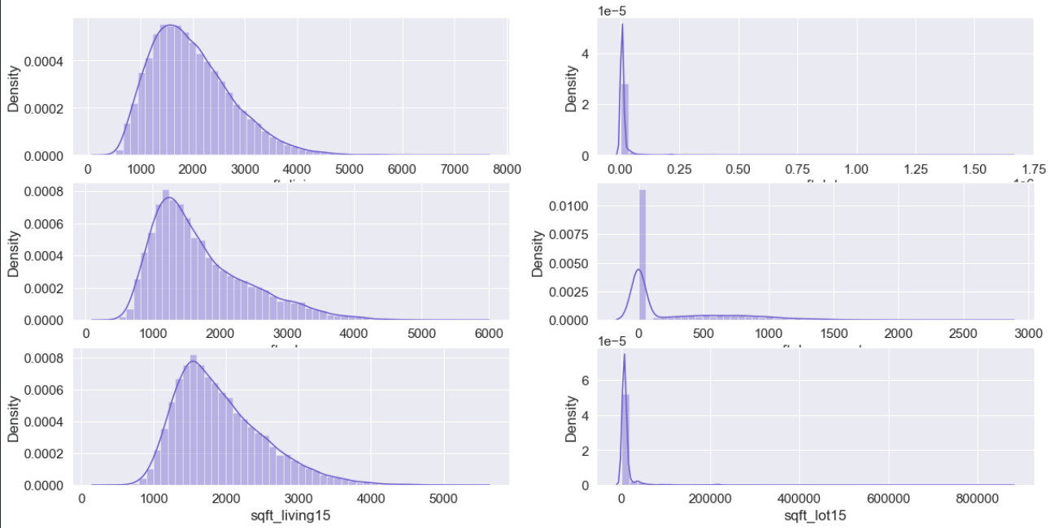
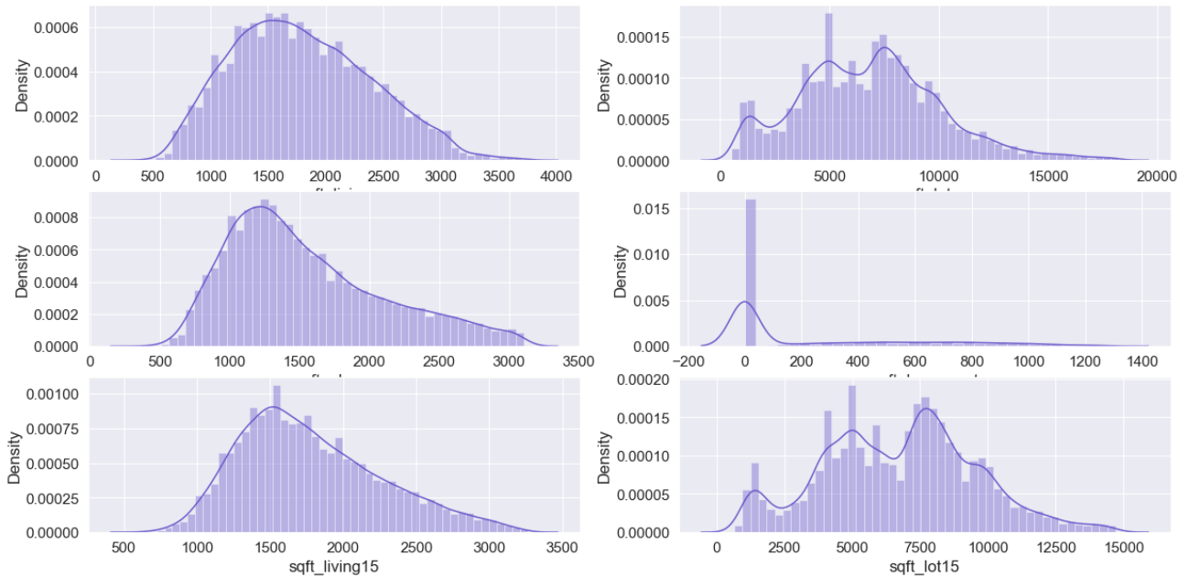
Xử lý dữ liệu Xử lý giá trị tại các cột sqft
Kiểm tra và loại bỏ các giá trị outline

Slide 11
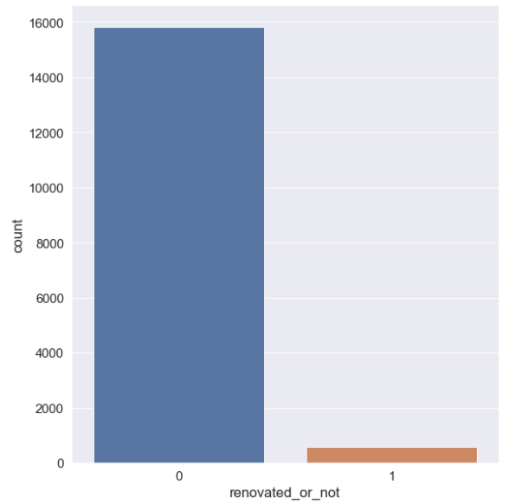
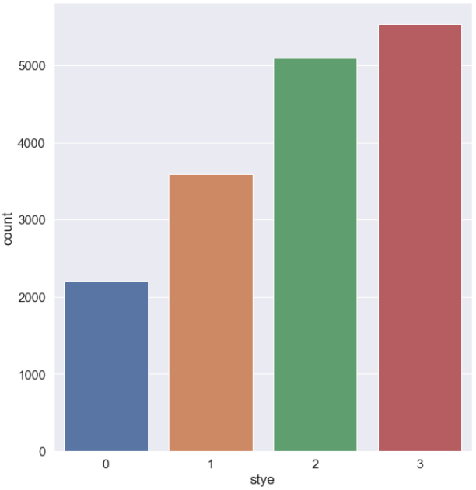
Xử lý dữ liệu Xử lý giá trị cột yr_renovated, yr_built
Chuyển đổi giá trị năm sửa chữa thành giá trị catergory
Nếu nhà đã qua sửa chữa sẽ là giá trị 1, và nếu chưa qua sửa chữa là 0
Đối với fearture yr_built em sẽ chia số năm xây dựng thành 4 nhóm tương ứng
Rất cũ: 0
Cũ: 1
Mới: 2
Rất mới: 3

Slide 12
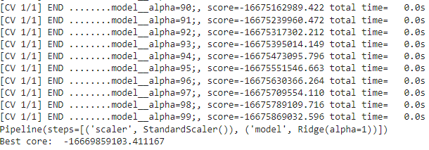
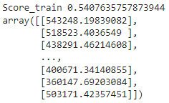
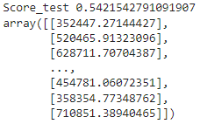
Xây dựng mô hình dự đoán sử dụng thuật toán Ridge regression
Chia tập dữ liệu thành 30% test và 70% train
Tìm chỉ số alpha tốt nhất cho mô hình
Kết quả cho ra chỉ số alpha = 1 cho ra số điểm tốt nhất.
Kết quả train
Kết quả test

Slide 13
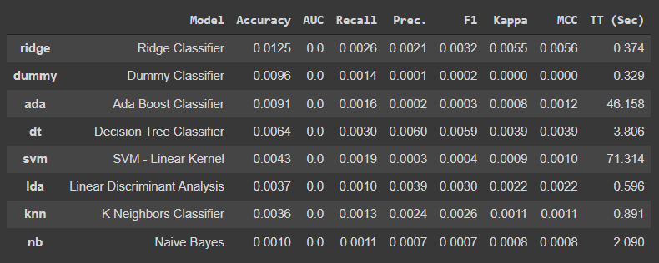
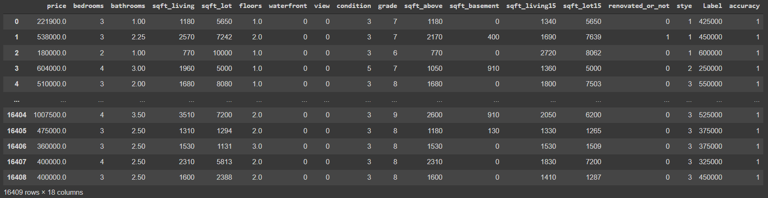

Xây dựng mô hình dự đoán sử dụng thuật toán Pycaret
Thư viện Pycaret không chia train test mà sẽ dự đoán và huấn luyện trên toàn bộ tập dữ liệu.
Thư viện Pycaret sẽ chạy toàn bộ các thuật toán hồi quy có sẵn khiến tốn thời gian chạy, nhưng sẽ chỉ ra đâu là mô hình tốt nhất.
Kết quả trả về sẽ thể hiện kết quả ngay trên DataFrame.
Để tính toán độ chính xác của mô hình, ta sẽ so sánh kết quả giữa 2 cột price, Label:
Giống: 0
Khác: 1
Kết quả test cho thấy độ chính xác của mô hình không cao

